Slide 1
第四章 项目执行与监控
IT 项目管理

Slide 2
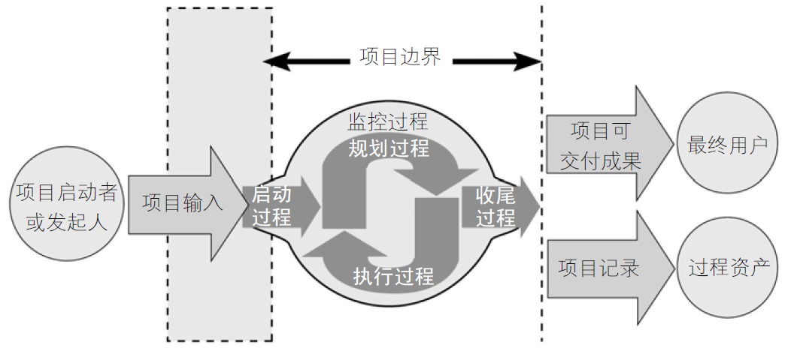
项目管理的过程

Slide 3

思考
既然已经制定了详尽的项目管理计划，那么在执行期间，项目经理是不是只需拿着计划对项目成员的工作下命令、挑毛病就可以了？
良好的计划是成功的一半，另外一半就是按照计划去执行。项目经理要带领项目团队一丝不苟地执行计划；
但是，项目实施的客观环境随时都在变化，项目计划要对项目实施有切实的指导作用，就必须及时识别环境的变化，迅速作出必要的应对和调整；

Slide 4
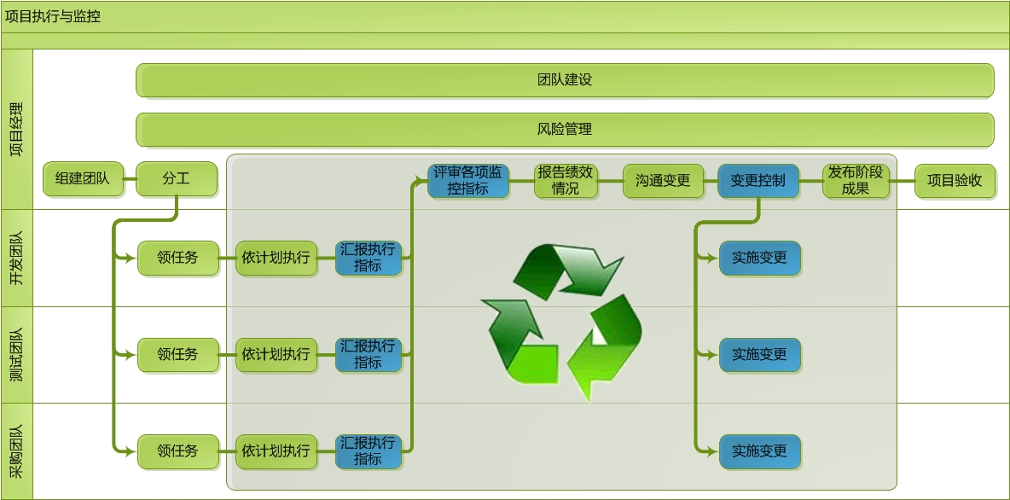
执行与监控阶段的过程概述

Slide 5
1. 组建团队、分工

Slide 6
组建项目团队、分工
由项目经理主要负责，依据《人力资源计划》、《人员配备管理计划》，招募（内外部）需要的人员组成项目团队，IT项目团队通常包括如下类型成员：
开发人员
测试人员
部署人员
用户体验人员
……
项目经理依《进度计划》为各成员团队分配任务；

Slide 7
项目团队最佳实践
通常需要召开一个全体人员的动员大会，互相了解，鼓舞士气
组建小型专业化团队（一般不超过10人）
在同一地点共同工作（团队内部沟通、与客户沟通都很方便）
要求客户加入项目团队（指定特定接口人）
全体参与项目重要活动（项目不神秘原则）

Slide 8
2. 依照计划执行

Slide 9
执行
开发团队：依据《进度计划》、《界面设计》、《详细设计》
测试团队：依据《进度计划》、《需求说明书》、《测试计划》、《测试用例》
采购团队：依据《进度计划》、《采购文件》

Slide 10
执行过程中的最佳实践
在多团队协作过程中，思考如下几种情况怎么办？
同属开发人员，A的代码需要调用B写的接口，如何确保B的改动实时同步给A，而不造成混乱？
测试团队是否必须等开发完成才能介入？那样既影响总体效率，也容易一次性产生大量Bug，是否测试人员可以和开发人员紧密配合，及时发现Bug并修正？
客户随时都可能提出查看项目的进展成果，为了给客户演示，需要整个团队停止原计划，专门整理出一个可演示版本吗？

Slide 11
实例：某位同学发的实习总结
由于最近的项目组里频繁的调整项目目录，我们组也不可避免的发生了，这就碰到好多时候上传代码的时候发生意外错误。有人就说编译趣味无穷~~ 的确是，现在有时候编译不通过，重新下一版，好不容易通过了，又发现exe程序起不来！很是让人崩溃，这两天也在这件事情上浪费了不少的时间。这个时候就想到了不知道某本书上写的一段关于项目组中管理代码内容。现在一般项目组里通常管理代码的方式是，服务器上有一个版本，然后大家每天从服务器上下载后，进行自己的编码工作，当工作完成后就提交自己的代码。但是可能有的人不小心把代码提交错误，或者漏提交，这样就造成了服务器上的版本有错误，继而在第二天耽误大家的时间！虽然说每个人都会小心的，可是项目组百十号人，每人一年犯上一两次错误，就会造成很多这样的情况。所以还会有另外一个服务器，这个服务器的作用是当每天工作结束之后有一个人负责将第一号服务器上的版本进行编译，运行，如果没有错误再将第一号服务器上的代码上传到新服务器上。这样就能每天从新服务器上下载代码，将提交的代码放到原来的服务器上，这样就能避免因为提交代码失误而造成耽误大家时间的事件发生。

Slide 12
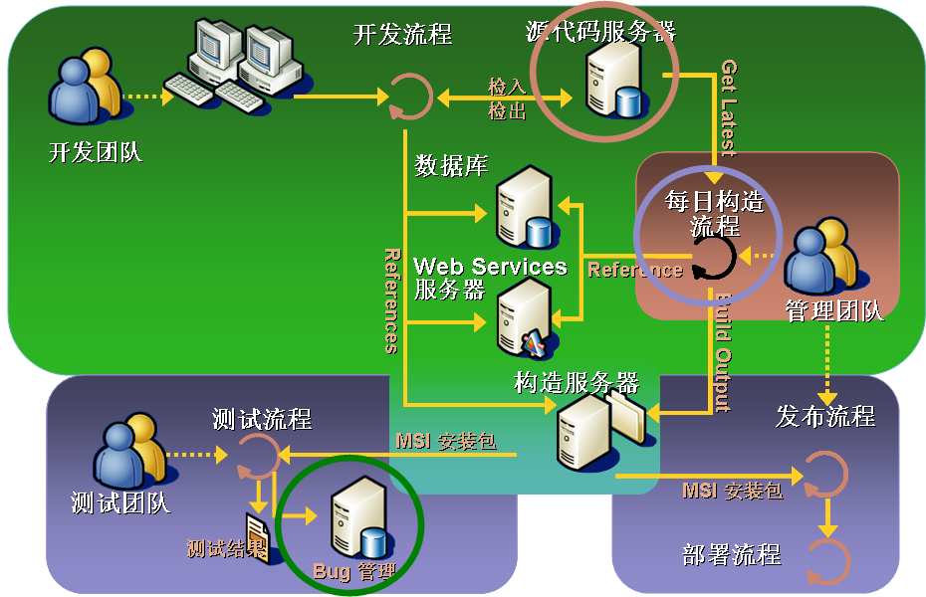
持续集成
Notes:
开发团队负责单元测试
测试团队管理测试环境和构建版本
开发团队与测试团队依靠Bug库和每日构建流程协作
管理团队(PM组)更关注每日构建情况

Slide 13
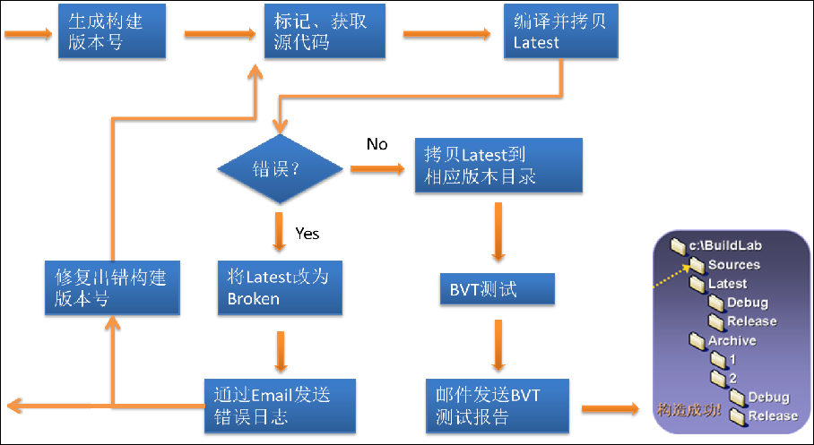
每日构建
Notes:
每日构建工作最好能够实现自动化。
每日构建要与BVT测试结合，每个成功的Build都应该通过BVT（构建验收测试）测试。

Slide 14
实施质量控制
质量已成为现代产品的核心竞争力，质量工作贯穿于项目的整个过程
软件测试的成果通常包括：缺陷报告和测试报告。缺陷报告就是Bug说明，现在通常用Bug管理工具集中管理；测试报告是整个测试工作完成后的总结报告，总结测试过程中的各类结果
测试常用的方法和策略
黑盒测试、白盒测试
单元测试、集成测试、验收测试等
测试常用的工具
内存分析工具
性能分析工具
GUI测试工具
……

Slide 15
实施采购
如果项目需要外采资源，在项目执行过程中，项目经理就依据采购计划实施采购

Slide 16
3.汇报 & 收集绩效指标（为后续的评估和监控做准备）

Slide 17
汇报 & 收集绩效指标
项目经理需要及时收集项目执行的绩效指标，以了解整体项目的进展情况，常见的方式有：
定期收集项目内部报告（日、周报）
项目例会（避免“会而不议、议而不决、决而不行”，并做好会议记录）
每日“站立式”会议
电话/电子邮件沟通
面谈
现场检查
项目管理信息系统(Redmine、Project Server…..)
Notes:
这是绩效数据的收集，再加一章，引入后续要进行控制

Slide 18
4. 评审绩效

Slide 19
评审各项绩效指标
确定（范围、进度、成本、质量）偏差（将现状与基准比较，得出偏差）；
分析产生偏差原因；
确定应对偏差的态度；
偏差可控：继续现状，等待下一评审周期；
偏差不可控：需要制定纠正偏差的措施，提出变更请求；
A
B
B, Baseline:基准计划；
A, Active:实际执行状况；
监控点

Slide 20
分析成本及时间偏差（挣值管理 EVM)
EVM是一种常用的绩效测量方法，综合考虑项目范围、成本与进度，就是在既定的范围之下综合考虑进度和成本绩效，以避免单独衡量时间或成本的弊端：
例1：某项目总预算10万，为期10天(每日成本1万,每日完成总任务的10%)，在第3天的时候，成本支出为2万，但任务只完成了10%。这种情况下，成本是节约了还是超支了？
例2：如果第3天时，任务完成了40%，成本支出5万。这种情况下，进度是快了还是慢了？
 | 第3 天计划支出 | 第3天实际支出 | 第3 天实际完成任务 计划支出
例1 | 3 | 2 | 1
例2 | 3 | 5 | 4
Notes:
例如：总预算10万，为期10天的项目(每日成本1万,每日完成总任务的10%)，在第3天的时候，成本支出为2万，但任务只完成了10%，也不能简单地说项目成本良好，因为按计划完成这些任务只需要1万，而不是2万；
同样，如果第3天时，任务完成了40%，成本支出为5万，那么就不能简单地说项目进度良好，因为原本用这么多钱是可以完成5天的任务；

Slide 21
EVM中的重要概念
计划价值(PV)。截止某时点计划要完成的工作的预算价值：PV=要完成的计划工作量 × 预算单价
实际成本(AC)。截至某时点实际已完成工作的实际成本： AC=已完成的实际工作量×实际单价
挣值(EV)。截至某时点实际已完成工作的预算价值： EV=已完成的实际工作量×预算单价
 | 第3 天计划支出（PV） | 第3天实际支出 （AC） | 第3 天实际完成任务 计划支出（EV）
例1 | 3 | 2 | 1
例2 | 3 | 5 | 4
Notes:
预算单价
完工预算(BAC)。整个项目(或工作包)的成本基准，除非已批准变更，否则不能改变；
完工工期(BDAC)。整个项目(或工作包)的进度基准，除非已批准变更，否则不能改变；

Slide 22
挣值(EV)的例子
 | 第1天 | 第2天 | 第3天
计划 | 鼠标 50 | 键盘 100 | U盘 200
实际 | 鼠标 60 键盘 120
第1天的各项值为：
PV ＝
AC ＝
EV ＝
50
180
150
挣值(EV)：截至某时间点实际已完成工作的预算价值。
思考：EV-AC = 150-180= -30 EV-PV = 150-50 = 100
EV-AC（成本偏差CV） EV-PV（进度偏差SV）
Notes:
PV=50 AC=180 EV=150 理解PV、AC、EV的关系 EV-AC（成本偏差CV） EV-PV（进度偏差SV）

Slide 23
挣值分析法操作步骤
适用于任何行业的任何项目，操作步骤为：
针对每个工作包(或控制账户)，某个时间点(或分阶段：周或月的累计值)，计算并监测3个关键指标：计划价值PV、挣值EV、实际成本AC；
通过以上三个指标计算进度和成本绩效的考查指标：成本偏差CV、成本绩效指数CPI；进度偏差SV、进度绩效指数SPI；
如有必要，还需进行预测，计算如下指标：完工尚需估算ETC、完工估算EAC、完工尚需绩效指数TCPI；
完工预算(BAC)。整个项目(或工作包)的成本基准，除非已批准变更，否则不能改变；
完工工期(BDAC)。整个项目(或工作包)的进度基准，除非已批准变更，否则不能改变；
Notes:
项目管理CPI（Cost Performance Index）
经济CPI是居民消费价格指数（consumer price index）

Slide 24
绩效指数概览
类别 | 名称 | 英文缩写 | 含义（截至某时点） | 计算工式
成本绩效 | 成本偏差 | CV | 已经发生多少成本偏差，正值节约，负值超支 | EV-AC
 | 成本绩效指数 | CPI | 实际花费的每1元钱做了价值多少钱的事（按预算价值算），大于1好，小于1不好 | EV/AC
进度绩效 | 进度偏差 | SV | 已经发生多少进度偏差，正值提前，负值落后 | EV-PV
 | 进度绩效指数 | SPI | 实际进度是计划进度的百分比，大于1好，小于1不好 | EV/PV
预测指标 | 完工尚需估算 | ETC | 重新估算完成剩余工作还需要的成本 | BAC-EV
 |  |  |  | 自下而上 估算
 | 完工估算 | EAC | 重新估算完成整个项目所需要的成本 | BAC/CPI
 | 完工尚需 绩效指数 | TCPI | 重新估算的、为了在既定的预算内完工，而必须达到的未来绩效水平 | (BAC-EV)/ (BAC-AC)
 | 估计完工工期 | EDAC | 重新估算完成整个项目的工期 | BDAC/SPI
Notes:
BAC基准成本 EV-AC（成本偏差CV） EV-PV（进度偏差SV）

Slide 25
挣值管理法练习
题目：某任务的总预算成本为1000元、基准工期6周，截至今日按计划应该完成80%工作量，但实际只完成了50%的工作量，实际支出为300元，则：
PV =
AC =
EV =
BAC （基准） =
BDAC （基准） =
CV （成本偏差） =
CPI（成本指数） =
SV （进度偏差） =
SPI（进度指数） =
EAC = BAC/CPI =
EDAC=BDAC/SPI =
800
300
500
1000
6周
200
1.7
- 300
0.625
600
9.6周

Slide 26
挣值管理中EV的估算方法
现实中存在一个问题：在某个监控点上，有些工作包正在进行，那么EV值应该如何计算呢？有几种惯例：
50/50规则：工作一旦开始，就认为已经完成了50%的工作量；而后，在整个工作全部完成后，计算另外50%；
20/80规则：工作一旦开始，就认为已经完成了20%的工作量；而后，在整个工作全部完成后，计算另外80%；
0/100规则：工作开始和执行过程中不计算任何工作量，在整个工作全部完成后，计算100%工作量；

Slide 27
EVM练习
在项目进行的第四个月，计划的总费用 是10万元，而实际支付是12万元，这个项目的进度如何？
比时间表提前
由于成本超支，项目面临困难
项目将在原来的预算内完成
提供的信息不足以对这一问题做出判断
Notes:
D

Slide 28
EVM练习
在项目绩效审核会上，项目经理告诉团队实际成本低于初始估算，进度执行良好，比计划的基准还稍好一些。在这种情况下使用挣值管理，CPI和SPI的指数表现如何？
CPI>1.0;SPI<1.0
CPI>1.0;SPI>1.0
CPI<1.0;SPI>1.0
CPI<1.0;SPI<1.0
Notes:
B

Slide 29
EVM练习
一项偏差报告显示PV=120,EV=100,AC=120.基于上述数据，下列哪种说法是正确的？
落后于进度，符合预算
超前于进度，超出预算
落后于进度，超出预算
超前于进度，符合预算
Notes:
C

Slide 30
EVM练习
假设挣值(EV)=350，实际成本(AC)=400，计划值(PV)=325，那么成本偏差(CV)等于
350
-75
400
-50
Notes:
D

Slide 31
EVM练习
一般，计算完工估算(EAC)的方法是用完工预算(BAC)：
除以进度绩效指数(SPI)
乘以进度绩效指数(SPI)
乘以费用绩效指数(CPI)
除以费用绩效指数(CPI)
Notes:
D

Slide 32
EVM计算练习
新商店开业项目执行报告（截止2009/5/31）
 | 活动 | PV | EV | AC | CV | SV | CPI | SPI
1 | 装修 | 25000 | 20000 | 18500
2 | 油漆 | 5000 | 5000 | 4800
3 | 搬入 | 8000 | 2000 | 3200
4 | 清扫 | 2000 | 1000 | 1500
合计
新商店开业项目执行报告（仅2009年6月）
 | 活动 | PV | EV | AC
1 | 装修 | 200 | 400 | 100
2 | 油漆 | 1500 | 1500 | 1800
3 | 搬入 | 1800 | 1900 | 2100
4 | 清扫 | 500 | 800 | 100
计算截止6月末的CV、SV、CPI、SPI

Slide 33
EVM计算练习答案
新商店开业项目执行报告（截止2009/5/31）
 | 活动 | PV | EV | AC | CV | SV | CPI | SPI
1 | 装修 | 25000 | 20000 | 18500 | 1500 | -5000 | 1.08 | 0.8
2 | 油漆 | 5000 | 5000 | 4800 | 200 | 0 | 1.04 | 1
3 | 搬入 | 8000 | 2000 | 3200 | -1200 | -6000 | 0.625 | 0.25
4 | 清扫 | 2000 | 1000 | 1500 | -500 | -1000 | 0.67 | 0.5
合计 |  | 40000 | 28000 | 28000 | 0 | -12000 | 1 | 0.7
新商店开业项目执行报告（截止2009/6/30 ）
 | 活动 | PV | EV | AC | CV | SV | CPI | SPI
1 | 装修 | 25200 | 20400 | 18600 | 1800 | -4800 | 1.09 | 0.81
2 | 油漆 | 6500 | 6500 | 6600 | -100 | 0 | 0.985 | 1
3 | 搬入 | 9800 | 3900 | 5300 | -1400 | -5900 | 0.736 | 0.398
4 | 清扫 | 2500 | 1800 | 1600 | 200 | -700 | 1.125 | 0.72
合计 |  | 44000 | 32600 | 32100 | 500 | -11400 | 1.016 | 0.741

Slide 34
DEMO：在MS Project中进行挣值分析
设置基准，“项目—设置比较基准”；通过查看项目信息可以看出；
更新任务完成情况：
快捷更新完成的百分比，“任务—百分比”；
调整实际开展时间，“任务—跟踪时标记—更新任务—设置实际开始和结束时间”，可特意设置一些任务实际和计划不同；
通过“差异”视图，可以看到实际与计划的偏差；
挣值分析视图：
“项目—可视报表—随时间变化的盈余分析报表”；

Slide 35
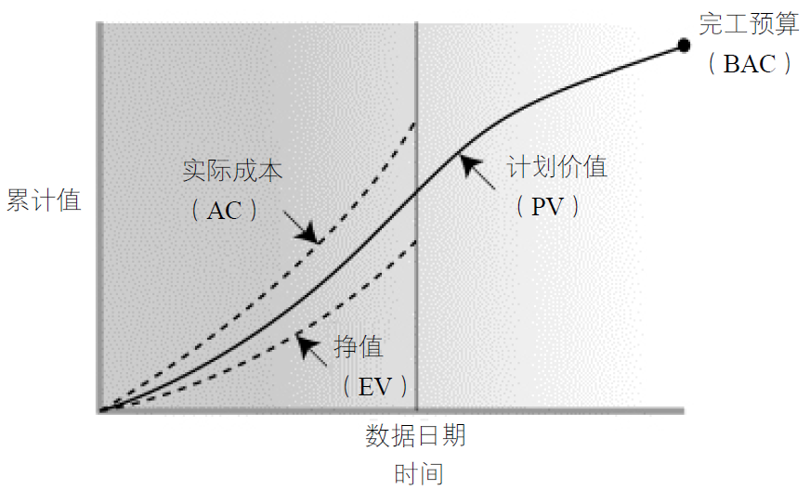

Slide 36
分析进度偏差原因
项目团队内部原因，如人员技术欠佳、团队士气不高等
项目执行组织的原因，如管理层支持不力、流程繁琐等
客户原因，如客户配合懈怠、需求事前确定不彻底等
外部原因，如政府批复问题、分包商配合不力等

Slide 37
分析范围偏差原因
范围镀金或缩水
干系人对范围定义和期望存在歧义；
范围变更没有遵循正规的变更控制流程，导致新变更没有在范围基准中体现；
不达标（后果）
功能或性能指标没有达到预定的验收标准；
没有验收标准或验收标准不详尽，导致干系人理解分歧；

Slide 38
质量偏差
由测试团队提供缺陷报告；
通过在Bug管理工具中记录，例如Bugfree；

Slide 39
分析成本偏差原因
范围、进度、质量偏差都可能带来成本的偏差；
客户需求的变化也会影响成本；
风险的出现同样影响成本；
风险
客户需求
风险
客户需求
范围
质量
时间
客户需求
风险
成本
风险
客户需求

Slide 40
5. 报告绩效、沟通变更

Slide 41
报告绩效情况
在整个项目生命周期中，按沟通管理计划向项目干系人（主要是发起人、客户、内部核心成员）提供绩效指标信息
方法：面对面、电话、邮件、即时通讯工具等；
内容：
绩效分析；
本报告期完成的工作；
下一报告期将要完成的工作；
当前的风险和问题状态；
本期批准的变更汇总；

Slide 42
沟通变更
有两种常见情况会触发变更：
绩效评审发现项目的进展偏差较大，必须加以纠正；（内）
客户或其他任何人提出了有意义的变更建议；（外）
无论是何种情况的变更需求，都必须经过变更控制过程，不能私自进行；

Slide 43
6. 变更控制 & 实施变更

Slide 44
变更的原则
案例：你是某项目的项目经理，项目原计划总工期10个月，每月完成10%。
3月底的绩效评审结果显示，截止当前，项目仅完成了20%，必须进行调整，
否则有延期的危险，你将采取的方案是：
1. 制定新计划，将未完成的80%工作在剩余7个月安排完成；
2. 调整原计划，4月底完成至35%，5月底完成至50%，6-10月按计划进行。
监控点
W
A
C
B
B, Baseline:基准计划；
A, Active:实际执行状况；
C, Control:控制计划和行动；
W, Wrong:错误的控制思想；
变更原则：
尽快回到基准路径

Slide 45
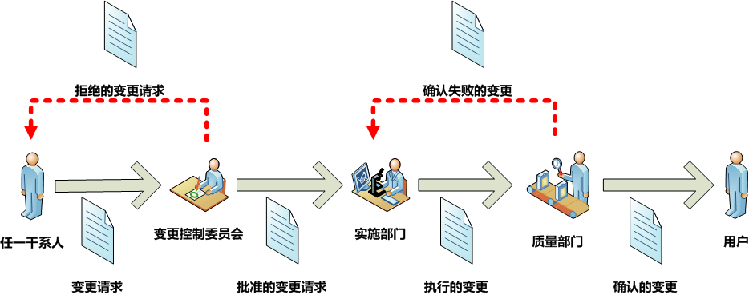
典型的变更控制流程

Slide 46
变更控制委员会
变更控制委员会负责接收与审查变更请求，并批准或否决这些变更请求；
应该明确规定这些委员会的角色和职责，并经相关干系人一致同意；
成员通常包括项目经理、客户代表、发起人、专家；
变更控制委员会的所有决策都应记录在案，并传递给干系人，以便采取后续措施；
为提高项目的工作效率，通常普通变更由项目经理批准，重要变更才由变更控制委员会批准；

Slide 47
7. 发布成果 & 项目验收

Slide 48
发布项目成果
符合《需求说明书》和《范围说明书》的可执行程序；
源代码；
各类技术文档和管理文档；

Slide 49
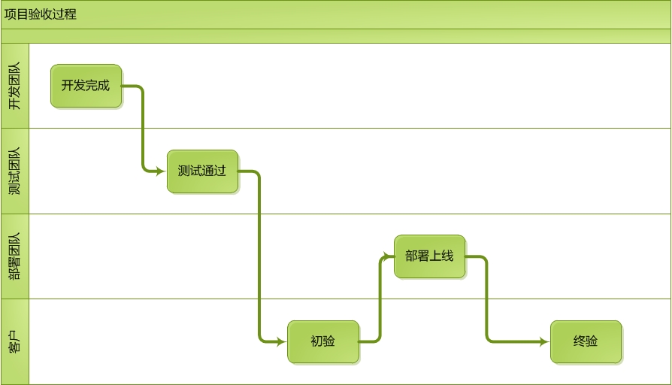
项目验收

Slide 50
验收过程
开发团队依据《范围说明书》的定义，完成所有功能的开发，提交可运行的程序；
测试团队依据《需求说明书》完成最终测试，并提交签字的《测试报告》，承诺系统达到验收条件；
客户代表依据《需求说明书》对系统进行验收，如果合格，即在《验收报告》上签字，初验通过；
部署团队将系统安装至客户环境，进入真实运行阶段；
系统真实运行固定时间周期后（通常为三个月），客户即可进行终验；

Slide 51
8. 项目团队建设和管理

Slide 52
建设和管理项目团队
建设团队：组建、整合、优化团队，促进团队互动和改善氛围，提升团队战斗力；
管理团队：跟踪团队成员的表现、提供反馈、解决问题并管理变更，以优化项目绩效；

Slide 53




团队发展阶段
形成
震荡
规范
成熟
高
低
时间

Slide 54
团队形成阶段
项目组成员刚刚开始在一起工作，总体上有积极的愿望，急于开始工作，但对自己的职责及其他成员的角色都不是很了解，会有很多的疑问，并不断摸索以确定何种行为能够被接受；
在这一阶段，项目经理需要进行团队的指导和构建工作：
应向项目组成员宣传项目目标，并为他们描绘项目前景及项目成功所能带来的效益；
公布项目的工作范围、质量标准、预算和进度计划的标准和限制，使每个成员对项目目标有全面深入的了解，建立起共同的愿景；
明确每个项目团队成员的角色、主要任务和要求，帮助他们更好地理解所承担的任务；
与项目团队成员共同讨论项目团队的组成、工作方式、管理方式、一些方针政策，以便取得一致意见，保证今后工作的顺利开展；

Slide 55
团队震荡阶段
这是团队内激烈冲突的阶段。随着工作的开展，各方面问题会逐渐暴露，导致冲突产生、士气低落。成员们可能会发现：
现实与理想不一致；
任务繁重而且困难重重，成本或进度限制太过紧张；
工作中可能与某个成员合作不愉快；
在这一阶段，项目经理需要利用这一时机，创造一个理解和支持的环境；
允许成员表达不满或他们所关注的问题，接受及容忍成员的任何不满；
做好导向工作，努力解决问题、矛盾；
依靠团队成员共同解决问题，共同决策；

Slide 56
团队规范阶段
在这一阶段，团队将逐渐趋于规范。团队成员经过震荡阶段逐渐冷静下来，开始表现出相互之间的理解、关心和友爱，亲密的团队关系开始形成，同时，团队开始表现出凝聚力；
另外，团队成员通过一段时间的工作，开始熟悉工作程序和标准操作方法，对新制度，也开始逐步熟悉和适应，新的行为规范得到确立并为团队成员所遵守；
在这一阶段，项目经理应：
尽量减少指导性工作，给予团队成员更多的支持和帮助；
在确立团队规范的同时，要鼓励成员的个性发挥；
培育团队文化，注重培养成员对团队的认同感、归属感，努力营造出相互协作、互相帮助、互相关爱、努力奉献的精神氛围；

Slide 57
团队成熟阶段
在这一阶段，团队的结构完全功能化并得到认可，内部致力于从相互了解和理解到共同完成当前工作上；
团队成员一方面积极工作，为实现项目目标而努力；另一方面成员之间能够开放、坦诚及时地进行沟通，互相帮助，共同解决工作中的困难和问题，创造出很高的工作效率和满意度；
在这一阶段，项目经理工作的重点应是：
授予团队成员更大的权力，尽量发挥成员的潜力；
帮助团队执行项目计划，集中精力了解掌握有关成本、进度、工作范围的具体完成情况，以保证项目目标得以实现；
做好对团队成员的培训工作，帮助他们获得职业上的成长和发展；

Slide 58
团队发展阶段
形成
震荡
规范
成熟
高
团队精神
工作绩效
低
时间

Slide 59
建设团队
人际关系。了解项目团队成员的感情、预测其行动，了解其后顾之忧，并尽力帮助解决问题，可大大减少麻烦并促进合作;
MBTI职业性格测试：http://www.apesk.com/mbti/dati.asp
DISC测试：http://www.apesk.com/disc/
基本规则。尽早制定并遵守明确的规则，对项目团队成员的可接受行为做出明确规定;
培训。可以是正式或非正式的，包括：课堂培训、在线培训、计算机辅助培训、在岗培训、辅导及指导等;

Slide 60
建设团队
集中办公。把许多或全部最活跃的项目团队成员安排在同一个物理地点工作，增强团队工作能力；
认可与奖励。对成员的优良行为给予认可与奖励
只有能满足被奖励者的某个重要需求的奖励，才是有效的奖励；
在决定认可与奖励时，应考虑文化差异；
只有优良行为才能得到奖励。例如，为实现紧迫的进度目标而自愿加班，应当受到奖励或表彰；反之，因团队成员计划不周而导致的加班，则不应受到奖励；
应该在整个项目生命周期中尽可能地给予表彰，而不是等到项目结束之后；

Slide 61
建设团队
团队建设活动
非正式的沟通和活动有助于建立信任和良好的工作关系；
把项目问题当做“团队的问题”加以讨论和处理。应当鼓励整个团队协作解决这些问题；
团队建设是一个持续性过程，项目经理应该持续地监督团队机能和绩效，确定是否需要采取措施来预防和纠正各种团队问题；

Slide 62
管理团队
观察和交谈；
典型的管理团队内容：
澄清角色与职责；
向团队成员提供建设性反馈；
发现未知或未决问题；
制定个人培训计划；
确立未来各时期的具体目标；

Slide 63
管理团队
冲突管理：
解决问题：直面问题，找到彻底的解决方案；
合作：综合考虑不同的观点和意见，引导各方达成一致（寻求共赢）；
妥协：寻找让全体当事人在一定程度上满意的方案（以退为进，退一步，海阔天空）；
缓解：强调一致而非差异（换位思考，求同存异）；
强迫：以牺牲其他方为代价，推行某一方观点；
撤退：从冲突中退出；

Slide 64
管理团队
权力相关：
参照权力 | 项目经理拥有超凡的个人魅力
专家权力 | 如果项目经理在某个领域是专家，团队成员更倾向于听从项目经理的安排
奖励权力 | 通过奖励来鼓励成员工作。包括晋升、机会、表彰、金钱等
合法权力 | 通过职位授予的权力去指挥成员工作
强制权力 | 通过惩罚方法驱使成员做他们不愿意做的事情，适用于制止消极行为

Slide 65
管理团队
管理风格：
管理风格 | 优点 | 缺点 | 适用于
独裁式 | 快速决策 | 武断或错误决策 限制成员的选择会导致士气低落 | 成熟、低风险、有详细说明的项目
放任式 | 充分发挥成员的创造力和个人价值 | 目标不明确、不易做决定 | 创新性、研究性项目
民主式 | 成员参与度高，愿意承担义务 | 延误时机 多数人专政 | 大部分项目

Slide 66
建设和管理项目团队的“成果”
团队绩效评价。随着项目团队建设工作的开展，项目管理团队应该对项目团队的有效性，进行正式或非正式评价，有利于个人及团队的改进和提升：
个人技能的改进；
团队能力的改进；
团队成员离职率的降低；
团队凝聚力的加强；
变更请求：主要是人员配备变更，例如把人员转派到其他任务、替换离开的成员等；

Slide 67
9. 风险管理

Slide 68
监控风险
在整个项目中，实施风险应对计划、跟踪已识别风险、监控残余风险、识别新风险和评估风险过程有效性：
随时关注项目本身和外部条件的变化，审查以前识别出的风险是否还存在，是否又有新的风险因素出现；
对新的风险因素制定应对计划，并且补充到风险应对计划中；
监视风险因素出现的征兆，及时根据风险应对计划采取预防或补救措施，并跟踪结果；
根据实际情况评估应对措施的效果，并做出适当的调整；

Slide 69

监控风险的方法
风险再评估。定期识别新风险，对现有风险进行再评估以及删去已过时的风险；
状态审查会。风险管理应该是定期状态审查会中的一项议程
项目成员可以根据自己的判断补充风险因素，最好同时建议风险缓解措施；
同时，也可以为别人提出的风险因素提供风险应对措施；
储备分析。在项目的任何时点比较剩余应急储备与剩余风险量，从而确定剩余储备是否仍然合理；
Notes:
风险审计。检查并记录风险应对措施在处理已识别风险及其根源方面的有效性，以及风险管理过程的有效性。既可以在日常的项目审查会中进行风险审计，也可单独召开风险审计会议；
偏差和趋势分析。通过挣值管理或其它技术，分析与基准的偏差，以及预测项目完成时可能偏离成本和进度目标的程度，表明威胁或机会的潜在影响；
技术绩效测量。把项目执行期间所取得的技术成果与项目管理计划所要求的技术成果进行比较。偏差值能够揭示项目面临的技术风险程度

Slide 70
监控风险的成果
风险登记册（更新）
风险再评估、风险审计和定期风险审查的结果，例如新识别的风险、已有风险的概率影响调整等。还可能需要删去不复存在的风险并释放相应的储备；
风险和风险应对的实际结果；
变更请求；
项目管理计划（更新）；

Slide 71

总结

Slide 72
Thank You !

